Slide 1


INFORME DE GESTIÓN
PERSONERIA MUNICIPAL SANTA ROSA DE OSOS
18 DE MAYO DE 2017 AL 28 DE FEBRERO DE 2018

Slide 2
EL PERSONERO COMO MINISTERIO PÚBLICO
En este campo la Personería actúa como delegado de la Procuraduría General de la Nación ante los Juzgados Promiscuo Municipal, Juzgado Promiscuo del Circuito y Juzgado Promiscuo de Familia, así mismo ante las la Fiscalías Locales y Seccionales, buscando siempre que exista una correcta administración de justicia, ejerce control sobre los procesos que allí se adelantan en aras del respeto por el debido proceso y el derecho de defensa.
En este sentido, está facultado para acceder a los procesos y establecer que se cumplan los términos, que se resuelva dentro del término legal las peticiones formuladas por los sujetos procesales, puede pedir la nulidad de lo actuado cuando encuentre establecida alguna causal que dé lugar a ello, bien a solicitud de parte o de manera oficiosa interviene en las audiencias de conciliación en procura de llegar a un acuerdo sobre los intereses de las partes y obtener la terminación de los procesos en aquellos ilícitos que permite la Ley.
Como sujeto procesal, le corresponde intervenir en inspecciones judiciales, en audiencias de juzgamiento donde se expone tanto lo favorable como lo desfavorable para el procesado, interponer recursos, solicitar la práctica de pruebas y todas las actuaciones en lo que tiene que ver con el nuevo Sistema Penal Acusatorio.

Slide 3
EN ESTE CAMPO SE ACTUÓ EN LA SIGUIENTE FORMA:
ACTUACIONES DEL MINISTERIO PÚBLICO ANTE EL JUZGADO (DELITOS, CONTRAVENCIONES, PROCESOS DE ALIMENTOS, ETC.):
AUDIENCIA DE LESIONES PERSONALES | 18
AUDIENCIA DE LESIONES PERSONALES CULPOSAS | 4
AUDIENCIA DE LESIONES PERSONALES DOLOSAS | 2
AUDIENCIA LEGALIZACIÓN DE CAPTURA | 7
AUDIENCIA LEGALIZACIÓN DE ALLANAMIENTO | 1
AUDIENCIA POR HURTO CALIFICADO Y AGRAVADO | 2
AUDIENCIA POR TRÁFICO, FABRICACIÓN O PORTE DE ESTUPEFACIENTES | 56
AUDIENCIA POR FABRICACIÓN O PORTE DE ARMAS DE FUEGO O MUNICIONES | 11

Slide 4
ACTUACIÓN COMO MINISTERIO PÚBLICO FRENTE A LA UNIDAD PARA LA ATENCION Y REPARCIÓN INTEGRAL A LAS VICTIMAS
En el marco de la ley 1448 la Personería durante este periodo ha fungido como puente para que las víctimas del conflicto armado lleguen a una reparación integral, es decir con cada una de las medidas de reparación, hay que decir que respecto de la vigencia anterior, es decir el período 2016 – 2017 se ha visto una disminución considerable en el número de declaraciones o solicitudes para ser incluidos como víctimas del conflicto armado interno, sigue siendo esto una consecuencia del des escalamiento del conflicto armado interno en Colombia por el proceso de paz, sin embargo Santa Rosa de Osos sigue siendo un Municipio receptor de Víctimas de Desplazamiento Forzado, pero hay que decir que en lo que respecta a hechos victimizantes perpetrados en nuestro Municipio como homicidios y desaparición forzada, los mismos en esta vigencia no se han cometido, por lo menos en lo que a consecuencia del conflicto armado interno se refiere.
CONFORMACIÓN MESA DE PARTICIPACIÓN DE VÍCTIMAS:
Como es sabido uno de los aspectos importantes en la atención de la población víctima es la inclusión dentro de espacios de participación que les permitan volver a formar parte activa de una sociedad, y dentro de este aspecto se consagra como uno de los propósitos municipales en la ley 1448 de 2011, la conformación de una mesa de participación de víctimas donde se puedan elaborar propuestas en cuanto a la política municipal para la atención a esta población.
Esta mesa será la encargada desde la perspectiva de las víctimas de propender para que ese proceso de justicia restaurativa llegue a un buen puerto, es por ello y debido a que la mesa de víctimas que estaba conformada en nuestro municipio, tiene vigencia hasta este año 2017, actualmente se encuentra elegida y en funcionamiento una nueva mesa de víctimas que tiene una vigencia de 2 años, la cual se eligió en el mes de agosto de las persona postuladas que pertenecen a la Organización de Víctimas de nuestro Municipio, denominada Madres por la Vida. Así entonces para el año 2017 se realizó la elección de una nueva mesa de víctimas, que permeada por la experiencia que obtuvieron las víctimas en este primer proceso de aprendizaje desde 2015 hasta 2017, permitirá un mejor desenvolvimiento en la tarea de proteger y promover los derechos de esta población hasta la vigencia 2019.

Slide 5
ESTADISTICAS DE DECLARACIONES SEGÚN
HECHOS VICTIMIZANTES
DECLARACIONES PERIODOS COMPRENDIDOS ENTRE 18 DE MAYO DE 2017 AL 28 DE FEBRERO DE 2018
HECHOS VICTIMIZANTE | N° DE DECLARACIONES
AMENAZA | 0
DESPLAZAMIENTO FORZADO | 28
HOMICIDO | 6
DESAPARICIÓN FORZADA | 1
ACTOS TERRORISTAS | 0
DELITOS CONTRA LA LIBERTAD Y LA INTEGRIDAD SEXUAL EN EL DESARROLLO DEL CONFLICTO ARMADO. | 0
DESPOJO Y ABANDONO FORZADO DE TIERRAS | 0
SECUESTRO | 2
VINCULACION DE NIÑOS Y NIÑAS MENORES EN EL CONFLICTO ARMADO | 0

Slide 6
EL PERSONERO COMO GARANTE DEL INTERES PÚBLICO
ACTUACIONES REFERENTES AL ESTABLECIMIENTO PENITENCIARIO Y CARCELARIO
Ha sido política de esta Personería en los más de cuatro años que llevamos direccionando los destinos de esta Entidad propender por la protección de los derechos humanos de los habitantes del Municipio de Santa Rosa de Osos primordialmente, sin embargo la existencia en nuestro Municipio de un Establecimiento Penitenciario y Carcelario del nivel nacional, hace que nuestra función también cobije a esta población que está en una situación excepcional y que se procure por atender todos sus requerimientos atinentes al respeto por los derechos fundamentales de las personas que allí purgan una condena, de igual manera el establecimiento requiere como tal cierto tipo de actuaciones que reclaman la presencia de esta Personería como Ministerio Público, máxime si se tiene en cuenta la situación particular que actualmente afronta este centro penitenciario referente a la vulneración de la dignidad dela PPL como consecuencia de la problemática de hacinamiento que presenta el establecimiento, problemática que obligo por parte de los Representantes del Comité de Derechos Humanos a instaurar una acción de tutela en contra del INPEC, la cual para la fecha del 27 de noviembre de 2017 se emite fallo por parte del Juzgado Promiscuo de Familia del Municipio de Santa Rosa de Osos, mediante el cual se ordena al INSTITUTO NACIONAL PENITENCIARIO Y CARCELARIO INPEC, través de su Director General, Director (a) Regional Noroeste y Director del Establecimiento Penitenciario y Carcelario de Mediana Seguridad de Santa Rosa de Osos, que dentro de las cuarenta y ocho (48) horas siguientes, contados a partir de la notificación de esta providencia, si aún no lo hubiera hecho, adopte las reglas de equilibrio y equilibrio decreciente, medida que ha permitido que se reduzca el ingreso de PPL, de igual manera se está presto para atender solicitudes por parte de los internos para accesorias, denuncias entre otras.
También cabe resaltar que ocurrió en el año 2017 un intento de motín en el establecimiento penitenciario y carcelario que afortunadamente fue debidamente controlado por miembros del INPEC, en el cual, si bien se tuvo que acudir a los métodos para la disuasión de conflictos al interior del establecimiento, se respetó la población carcelaria en sus derechos fundamentales.

Slide 7
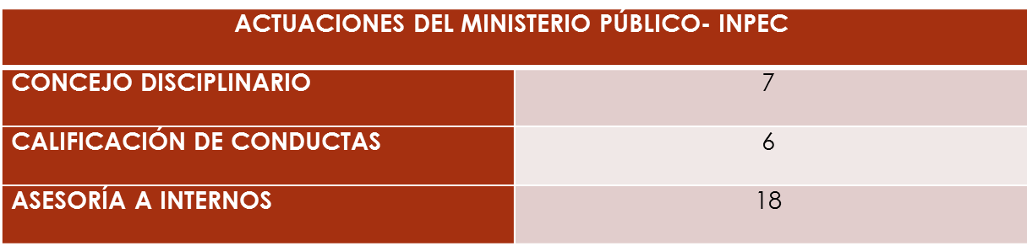
ACTUACIONES REFERENTES AL ESTABLECIMIENTO PENITENCIARIO Y CARCELARIO

Slide 8
EJERCICIO DEL CONTROL DISCIPLINARIO
En este campo y bajo el procedimiento establecido por el Código Único Disciplinario (Ley 734 de 2002), corresponde a la Personería adelantar las investigaciones disciplinarias a que haya lugar, cuando quiera que la falta cometida por los servidores públicos del orden Municipal y de las entidades descentralizadas que dependan de éste, en las cuales está radicada la competencia, con excepción del Alcalde y de los Concejales, amerite una investigación disciplinaria que tenga que ser asumida atendiendo al control disciplinario preferente, pues este Despacho deja claro y celebra que la Administración Municipal tenga una oficina de control interno disciplinario, con una abogada asesora, que le permite a la entidad territorial llevar los procesos disciplinarios a su cargo y esta Personería solo asumirá los que sean sobre los secretarios de despacho o en virtud de la gravedad de la falta cometida, se reitera, siempre y cuando no se trate de los Alcaldes o Concejales cuya competencia corresponde a la Procuraduría General de la Nación.
En este sentido es de resaltar que el despacho le ha dado trámite a quejas de relevancia tratando de hacer un filtro riguroso que permita que solo las quejas que realmente afectan el servicio sean investigadas y dejando de lado las quejas interpuestas malintencionadamente por ciudadanos que no buscan una corrección en el actuar del funcionario público sino afectar la institucionalidad con mecanismos como la queja disciplinaria. Sin embargo nunca se puede desconocer el derecho que tienen todos los ciudadanos a interponer quejas y obviamente el deber por parte de este servidor de cumplir cabalmente con la función de investigar todos los actos que afecten el servicio público. Es por ello que la Personería Municipal en el año 2017 se hizo la contratación externa de una abogada que apoyara la gestión de la Personería Municipal en los temas disciplinarios, pues es indudable que ante tantas quejas acumuladas en el Despacho, la Personería Municipal debe propender por dar respuesta satisfactoria a cada una de estas quejas y por lo tanto se hace necesario dar trámite a cada una de las quejas interpuestas a la comunidad, ello buscando una justicia disciplinaria oportuna, ya que por el cumulo de quejas disciplinarias, la mayoría de ellas sin fundamento, se entorpece el actuar disciplinario de la Personería y hace que una queja que pueda tener la relevancia suficiente para ser investigada, se trunque por el número de quejas que se interponen.

Slide 9
COMISIONES
En esta área la Personería Municipal durante el período de 28 de mayo de 2017 a 28 de febrero de 2018, ha sido gran colaboradora de otras dependencias que tienen jurisdicción en la región o en la ciudad de Medellín. Dentro de las mismas se ha cooperado con la Contraloría General de Antioquia, la Procuraduría Provincial y Regional y con instituciones del ente Nacional, que va desde hacer notificaciones hasta suministrar informes o documentos, como llevar a cabo diligencias de declaraciones juramentadas de acuerdo al asunto que se refiera.
Las siguientes son las entidades a las cuales se les prestó colaboración:
LAS SIGUIENTES SON LAS ENTIDADES A LAS CUALES SE LES PRESTÓ COLABORACIÓN:
ACTUACIONES DEL MINISTERIO PÚBLICO- COMISIONES
ENTIDAD | N° DE COMISIONES
Procuraduría Regional de Antioquia | 6
Procuraduría Provincial del Valle del Aburra | 12
Contraloría General de la República | 1
Fiscalía Especializada | 3
Gobernación de Antioquia | 7
Ejercito Nacional | 2
Tribunal de Ética Médica | 4
Junta Central de Contadores | 1
ICA | 1
Unidad para Atención a Victimas | 48

Slide 10
EL PERSONERO COMO DEFENSOR DE DERECHOS HUMANOS
actuaciones del ministerio público
ACCIONES DE TUTELA | 194
DERECHOS DE PETICIÓN | 310
CONFERENCIAS (DERECHOS HUMANOS) | 2
ASESORÍA E INSCRIPCIÓN DE VEEDURÍAS | 5
VISITAS A LA ESTACIÓN DE POLICÍA | 22
PROCEDIMIENTOS A ESTABLECIMIENTOS PÚBLICOS | 2
AMPAROS DE POBREZA | 63

Slide 11
EL PERSONERO COMO VEEDOR DEL TESORO
Esta es una de las funciones propias que cumple la Personería Municipal, cual es la de ejercer la vigilancia permanente a las Secretarias de Despacho, que de alguna manera ejecutan el presupuesto Municipal y administran recursos del Municipio, en este sentido este ente de control ha estado atento y en su momento ha realizado informes sobre estas dependencias con el fin de constatar y verificar que el manejo de los recursos estén acorde con la normatividad existentes, al respecto hay que decir que en la vigencia 2017 se denunció ante la Contraloría General de Antioquia un posible detrimento patrimonial debido a un viaje hecho por nuestra mandataria al continente europeo en el cual no rindió el respectivo informe a la corporación, así mismo se denunció un cobro ilegal que hizo la administración Municipal por el trámite, estudio y expedición de licencias de construcción, como consecuencia de la expedición del decreto 004 de enero de 2017, donde la administración cobró expensas que están única y exclusivamente permitidas para los curadores urbanos y no para la autoridad Municipal.

Slide 12
EN EL CAMPO DE LA VEEDURIA CIUDADANA
Ha sido una tarea permanente la de este Despacho, pues se ha invitado a toda la comunidad Santarrosana para que participe en la creación y conformación de veedurías ciudadanas, a la fecha se cuenta con la inscripción de las siguientes veedurías
LA LABOR ARROJA LOS SIGUIENTES RESULTADOS
VEEDURIA:
Control social a la construcción, liquidación y puesta en marcha del funcionamiento del acueducto del Corregimiento de Hoyorrico la Sierra.
VEEDURIA:
Plan Territorial en Salud del Municipio de Santa Rosa de Osos
- VEEDURIA:
Vigilancia a la pavimentación del primer tramo de la entrada del Corregimiento de Hoyorrico del Municipio de Santa Rosa de Osos.
VEEDURIA:
Vigilancia a la pavimentación del segundo tramo de la entrada del Corregimiento de Hoyorrico del Municipio de Santa Rosa de Osos.
VEEDURIA:
Vigilancia sobre la gestión pública referente al seguimiento de una licencia ambiental RED EAGLE.
VEEDURIA:
Vigilancia y Control social a la reforma del parque Berrio del Municipio de Santa Rosa de Osos
VEEDURIA:
Vigilancia al Plan de Intervenciones Colectivas PIC
VEEDURIA:
Vigilancia del mejoramiento de vías urbanas en el Barrio Porfirio Barba Jacob del Municipio de Santa Rosa de Osos
VEEDURIA
Vigilancia mejoramiento de la vía urbana en el sector de Barro Blanco del Municipio de Santa Rosa de Osos
VEEDURIA
Vigilancia del programa denominado PORH RIO GRANDE

Slide 13
GESTIÓN EN OTROS CAMPOS
- SE DILIGENCIO PERMISOS PARA ESTUDIAR EN EL CIBERCOLEGIO | 20
- AUDIENCIAS DE CONCILIACIÓN EXTRAJUDICIAL EN DERECHO DE FAMILIA | 10
- OFICIOS ENVIADOS A DIFERENTES DEPENDENCIAS Y ENTIDADES | 594
- CONSULTAS Y ASESORÍAS DIRECTAS A LA CIUDADANÍA | 3214
- VISITAS A VEREDAS | 7
- VISITAS A INSTITUCIONES EDUCATIVAS | 15

Slide 14
ACERCAMIENTO A LA POBLACIÓN RURAL DEL MUNICIPIO
Para la vigencia 2017 se implementó el programa La Personería Rural, en el cual se están llevando los servicios de la Personería Municipal a los diferentes corregimientos, veredas y parajes de nuestro Municipio, procurando así que la institucionalidad se expanda a lo largo del territorio Santarrosano y no se supedite al casco urbano, programa que ha tenido gran acogida por parte de la población y el cual actualmente se sigue implementando.

Slide 15
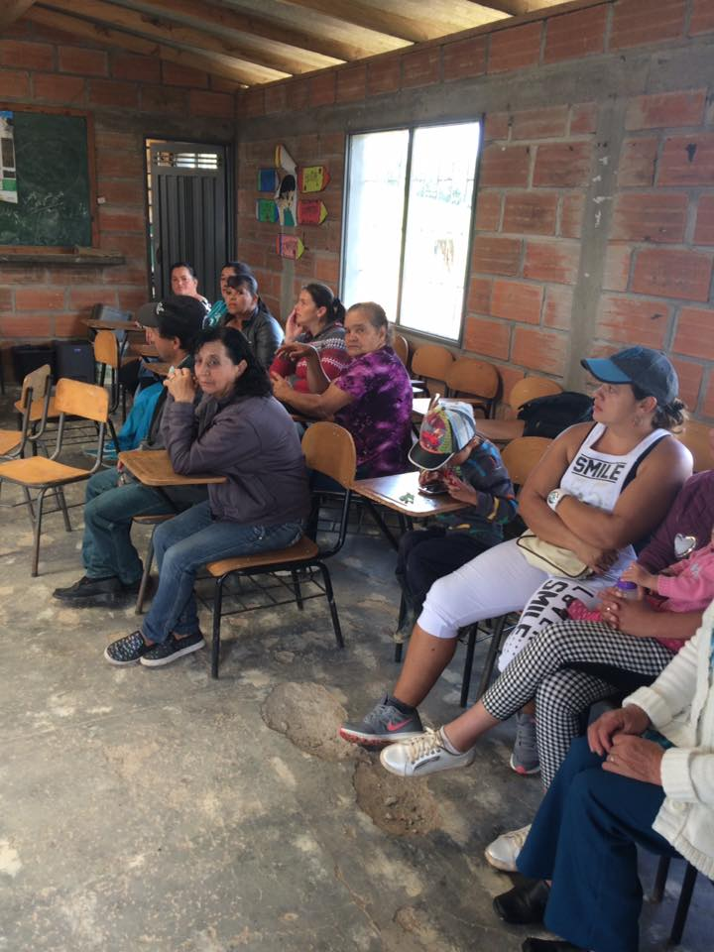
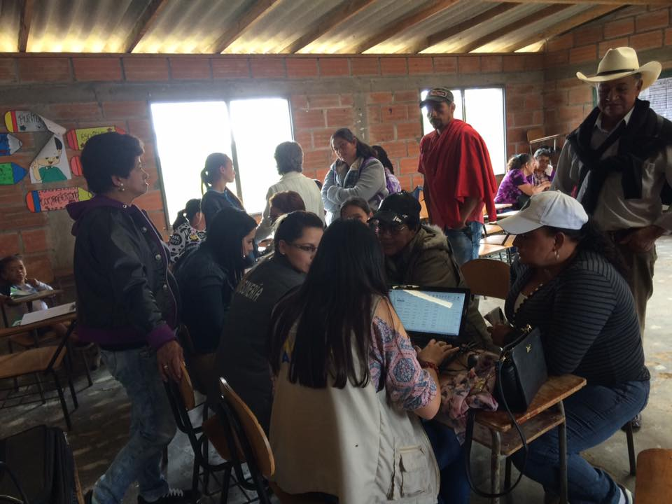
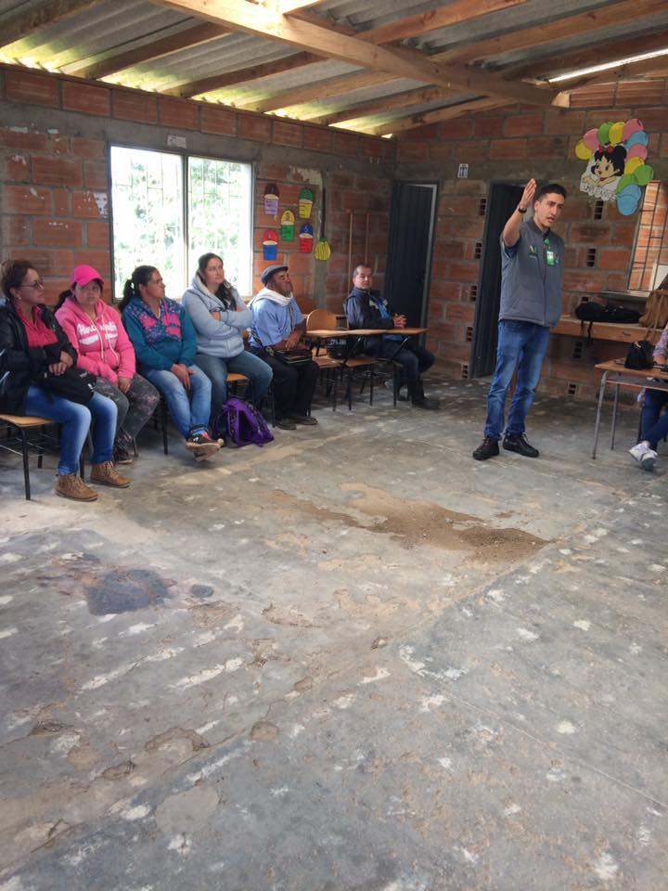
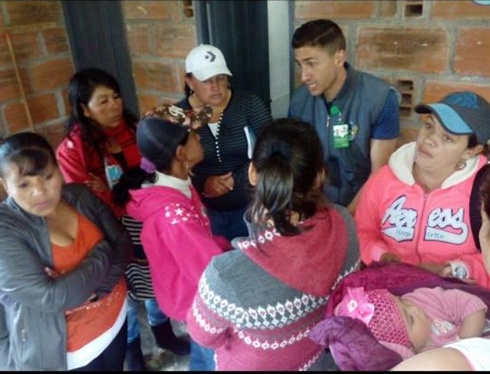
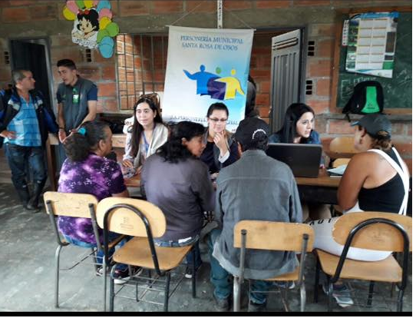
REGISTRO FOTOGRAFICO

Slide 16
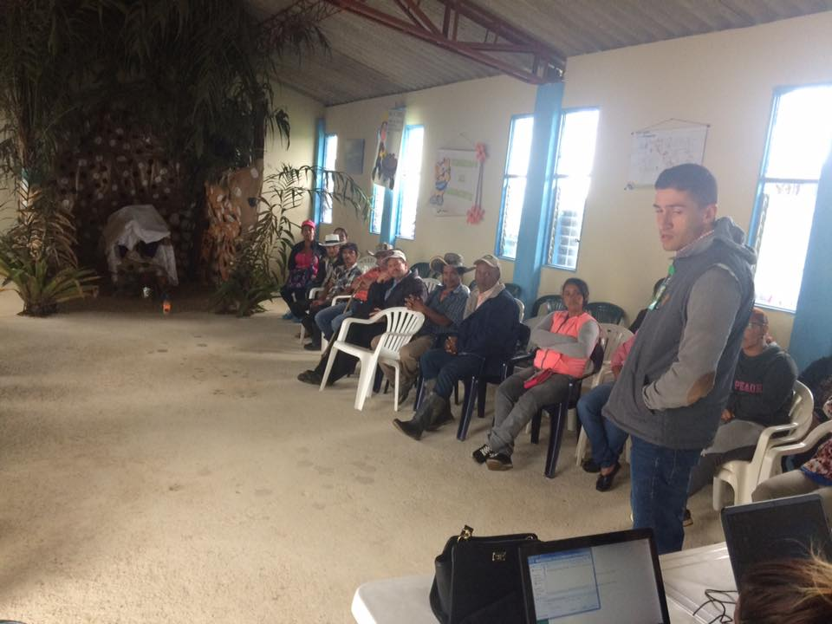
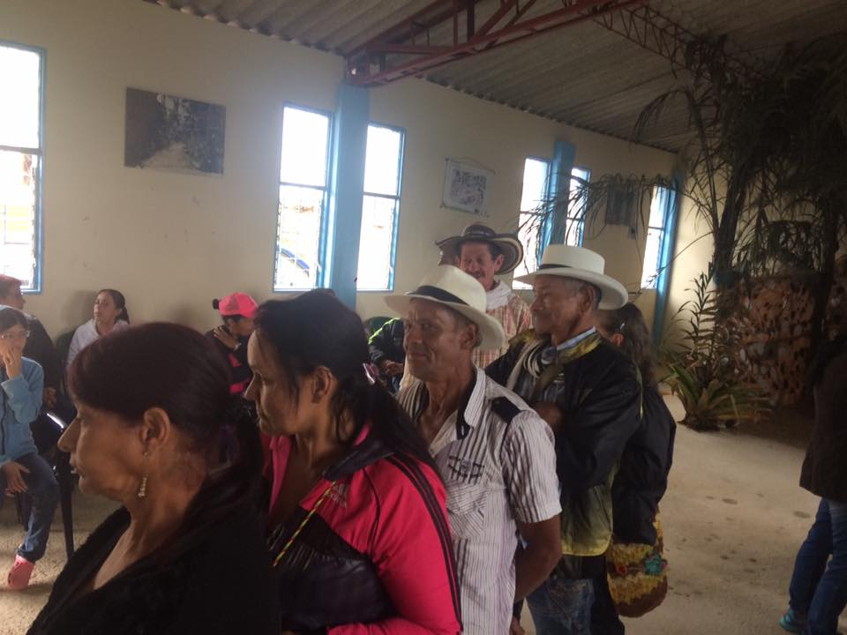
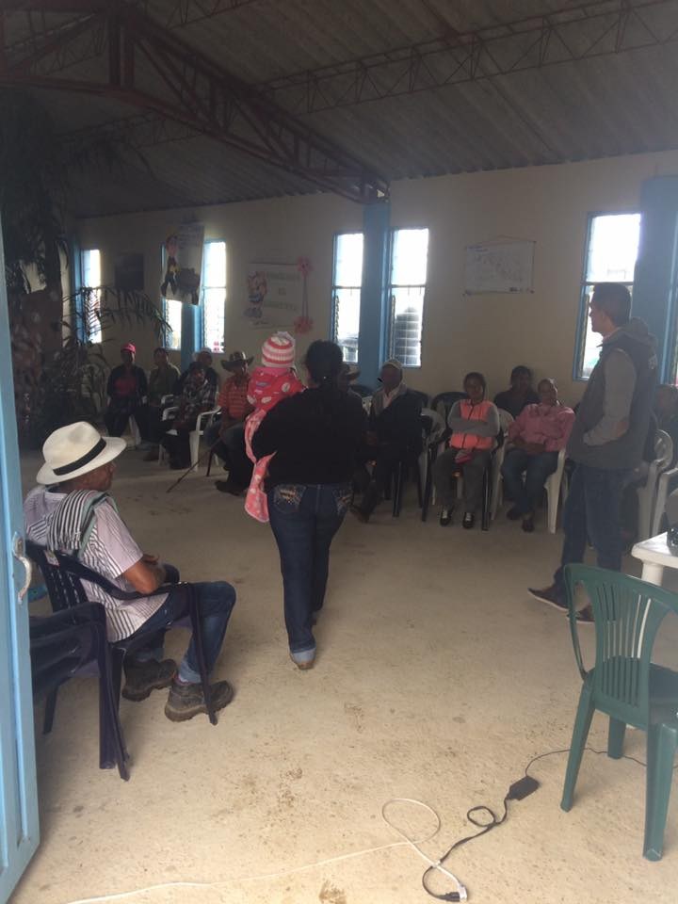
REGISTRO FOTOGRAFICO

Slide 17
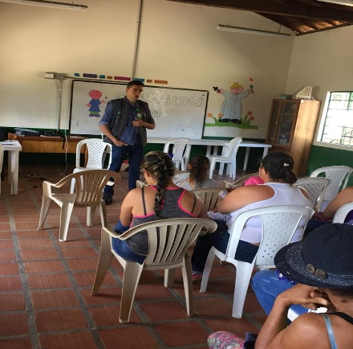
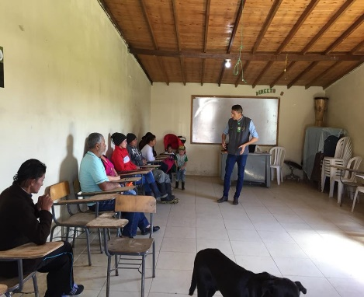
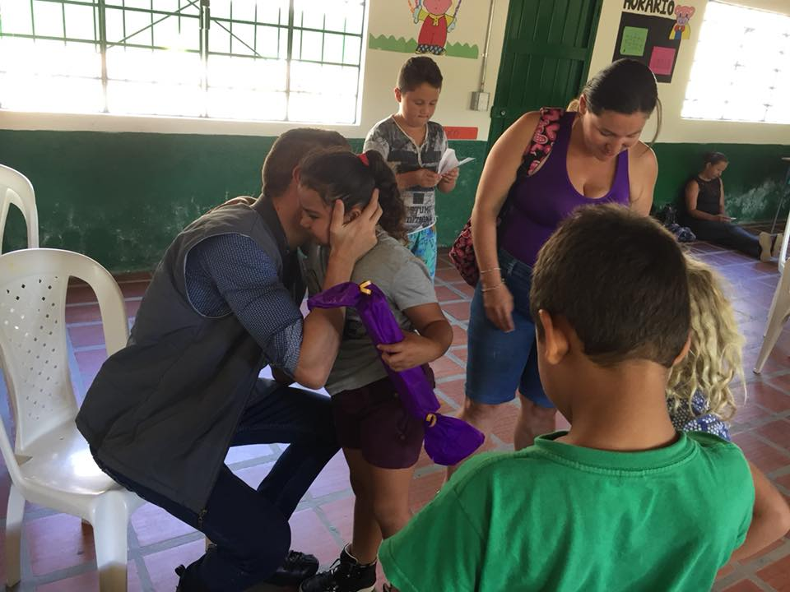
REGISTRO FOTOGRAFICO

Slide 18
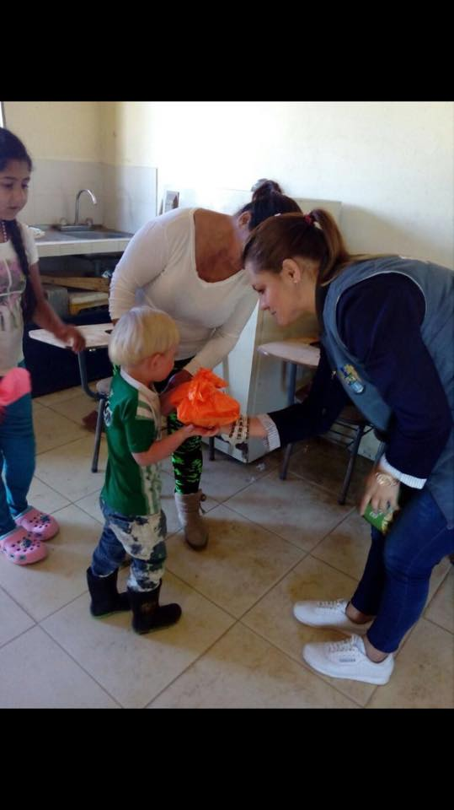
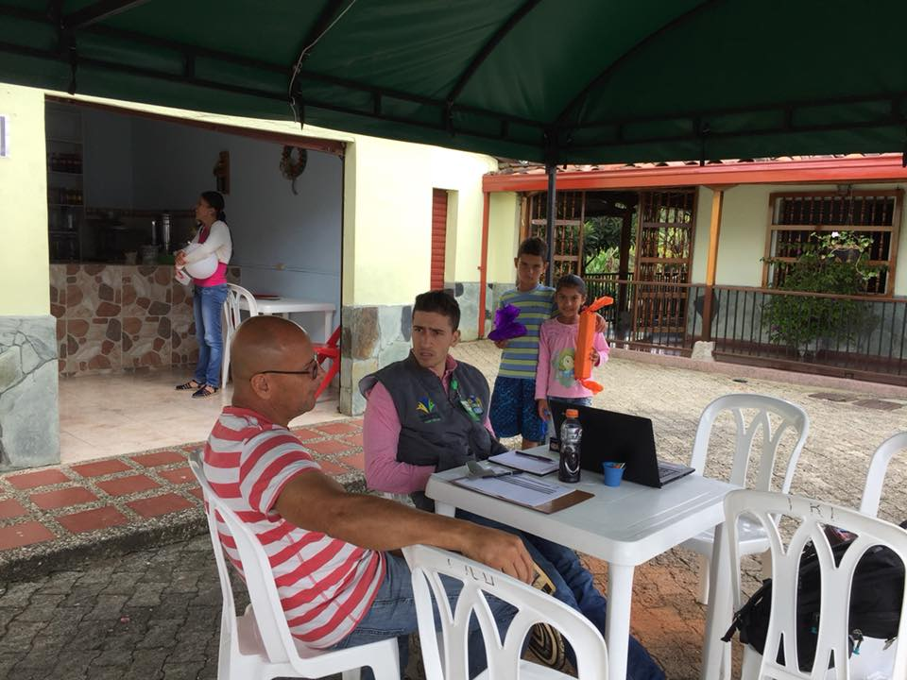
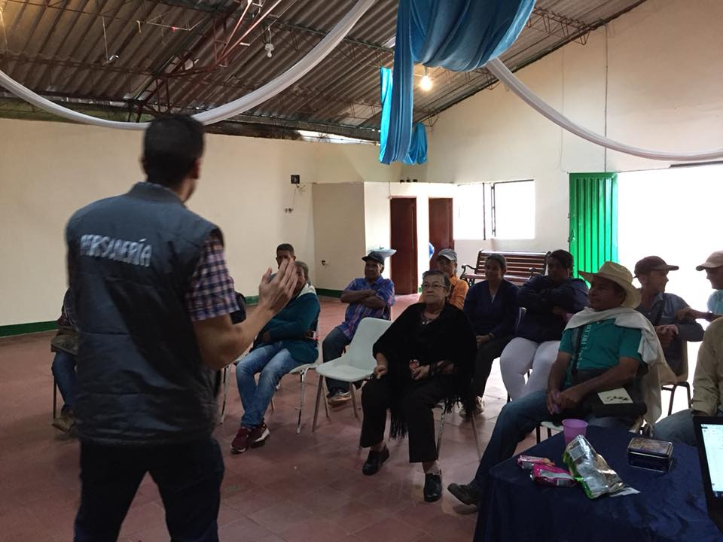
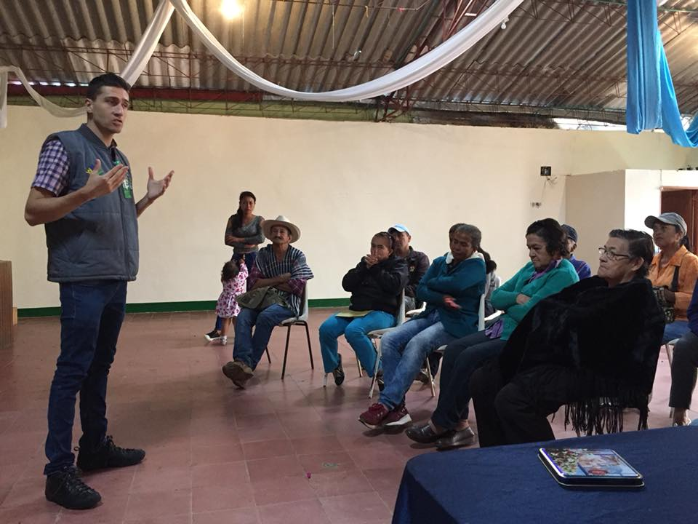
REGISTRO FOTOGRAFICO

Slide 19
PROCEDIMIENTOS:
- Destrucción de Elementos incautados por las autoridades de policía judicial.
Destrucción de Elementos incautados por las autoridades de policía judicial.
- Se envió informes a la Procuraduría Regional de Antioquia
- Se envió informes a la Procuraduría Provincial de del Valle de Aburra
Se envió informes a la Procuraduría General de la Nación - Área Judicial Penal frente a los establecimientos carcelarios y penitenciarios a cargo del INPEC.
- Se envió informes a la Contraloría de Antioquia
- Se envió información a la Gobernación de Antioquia-Participación Ciudadana.
- Se está implementando métodos de archivística según la Ley

Slide 20
REUNIONES
Comité Municipal de Política Social (COMPOS)
Unidad Para la Atención y Reparación Integral a las Victimas UARIV
Comité de Estratificación
Comité Municipal de Justicia Transicional
Consejo de Seguridad
Encuentro de Personeros de Antioquia
Procuraduría Provincial del Valle de Aburrá
I.C.B.F
Contraloría de Antioquia Participación Ciudadana- Gobernación de Antioquia
Celebración Día de las Victimas del Conflicto Armado
Comité de Cupos Escolares

